Slide 1
Grzegorz Cygan
Podłączenie układów I²C do ESP32
Na przykładzie RTC

Slide 2
RTC
RTC to zegar, który:
działa cały czas (nawet gdy urządzenie jest wyłączone)
podtrzymuje czas dzięki baterii
dostarcza aktualną datę i godzinę do systemu
Typowy RTC zawiera:
oscylator kwarcowy (zwykle 32.768 kHz)
liczniki czasu (sekundy → lata)
interfejs komunikacji (np. I²C)
zasilanie podtrzymujące (bateria)

Slide 3
Wewnętrzny RTC układu ESP32
ESP32 ma wbudowany RTC i jest on używany, np. w zegrarku RGB
(https://github.com/gcygan2/zegarekRGB/)
Jeżeli zależy nam na dokładniejszym, można użyć zewnętrznego RTC podłączonego do ESP 32, np. za pomocą magistrali I2C.
Tabela przedstawia wybrane popularne układy RTC i ich parametry.

Slide 4
Porównanie różnych układów RTC
Układ | Typowa dokładność | Błąd na dobę | Błąd na miesiąc | Błąd na rok
DS1302 | ±20–60 ppm | ~2–5 s | ~1–3 min | ~20–60 min
DS1307 | ±20–40 ppm | ~2–3.5 s | ~1–2 min | ~15–30 min
PCF8583 | ±20–50 ppm | ~2–4 s | ~1–2.5 min | ~15–40 min
PCF8523 | ±5–10 ppm | ~0.4–0.9 s | ~10–25 s | ~2–5 min
DS3231S | ±2 ppm | ~0.17 s | ~5 s | ~1 min
DS3231M | ±5 ppm
ESP32 | ±100–300 ppm | 8–25 s | 4–12 min | 48-144 min

Slide 5
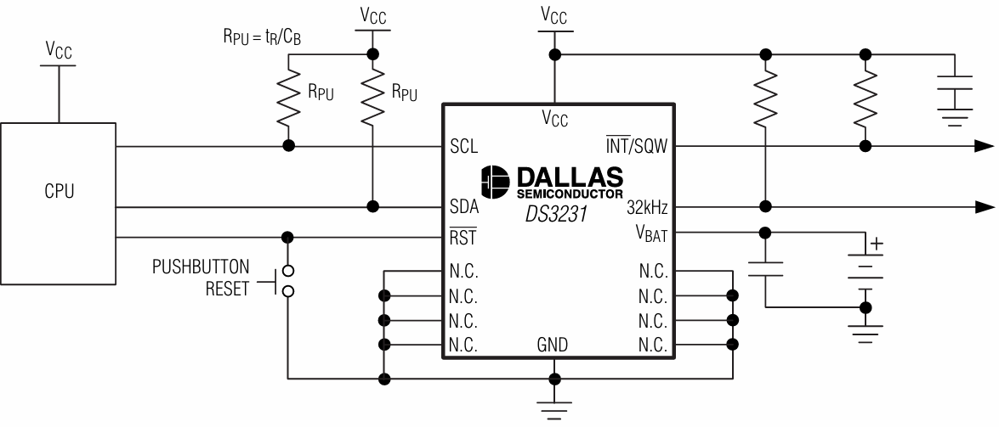
Schemat aplikacyjny DS3231

Slide 6
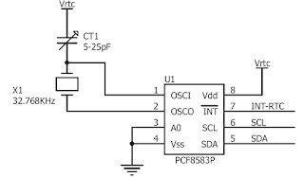
Schemat aplikacyjny PCF8583

Slide 7
I2C
ESP32 ma 2 kontrolery I²C
Standardowe ustawienia:
  SDA → GPIO 21
  SCL → GPIO 22
Unikać:
  GPIO 0, 2, 15 – wpływają na boot
  GPIO 34 – 39 – tylko wejścia
  GPIO 1, 3 → używane przez UART

Slide 8
Przykładowy program
#include <Wire.h>
#define RTC_ADDR 0x68/*pcf8583 0x50, ds3231 0x68*/
#define RTC_SEC 0x00/*pcf8583 0x02, ds3231 0x00*/
void setup() {
Serial.begin(115200);
Wire.begin(21, 22); // SDA, SCL
delay(1000);
}
byte bcdToDec(byte val) {
return (val / 16 * 10) + (val % 16);
}
byte readSeconds(uint8_t rtc_addr, uint8_t reg_sec) {
Wire.beginTransmission(rtc_addr);
Wire.write(reg_sec);
Wire.endTransmission();
Wire.requestFrom(rtc_addr, (uint8_t)1);
byte sec = 0;
if (Wire.available()) sec = Wire.read() & 0x7F; // maska bit7
return bcdToDec(sec);
}
void loop() {
byte sec = readSeconds(RTC_ADDR, RTC_SEC); // Odczyt sekund
Serial.println(sec);
delay(500);
}

Slide 9
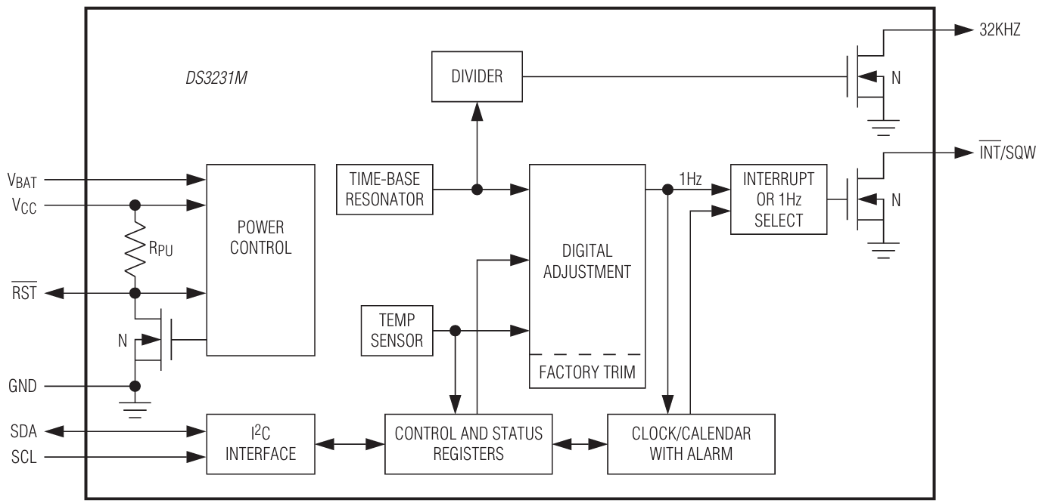
Schemat blokowy DS3231M

